Slide 1


Chào mừng quý thầy cô
Đến dự giờ thăm lớp

Slide 2




XÂY DỰNG
NÔNG TRẠI

Slide 3

























Slide 4



Nêu định nghĩa điện trường đều?
Điện trường đều là điện trường mà cường độ điện trường tại mỗi điểm có giá trị bằng nhau về độ lớn, giống nhau về phương và chiều

Slide 5

Viết công thức tính độ lớn cường độ điện trường giữa hai bản phẳng nhiễm điện trái dấu đặt song song nhau. Giải tích các đại lượng và đơn vị có trong công thức?
$$E=\frac{U}{d}$$
Trong đó:
+ d là khoảng cách giữa hai bản phẳng (m).
+ U là hiệu điện thế giữa hai bản phẳng (V).
+ E là cường độ điện trường giữa hai bản phẳng (V/m)

Slide 6
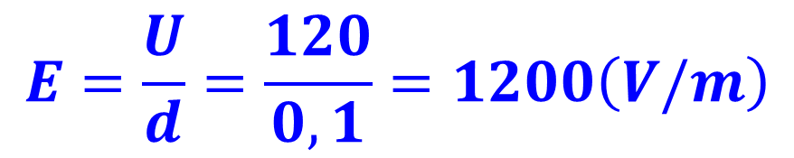
Hai bản kim loại phẳng đặt song song, cách nhau một khoảng d = 10 (cm). Đặt vào hai bản này một hiệu điện thế một chiều U = 120 (V). Tính độ lớn cường độ điện trường giữa hai bản phẳng?
$$E=\frac{U}{d}=\frac{120}{0,1}=1200\left(V/m\right)$$

Slide 7
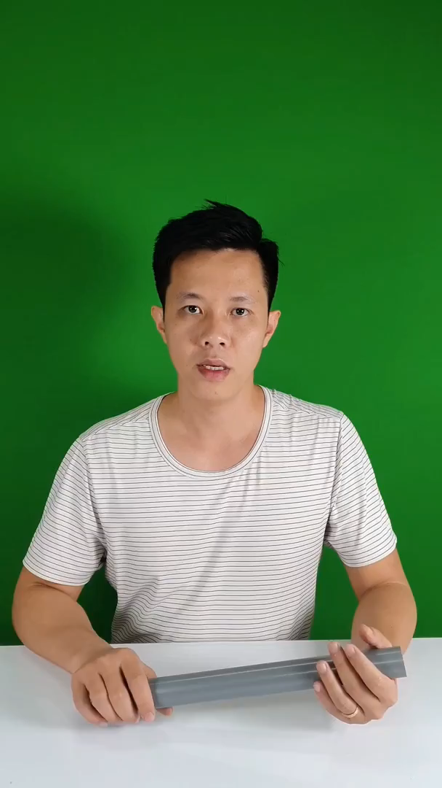


Khởi động
Chúng ta đã biết, sự tương tự giữa chuyển động của một điện tích q trong điện trường đều với chuyển động của một vật khối lượng m trường trọng lực. Như vậy thì điện tích q trong điện trường có tồn tại thế năng tương tự như vật khối lượng m trong trọng trường không?

Slide 8
Bài 19: THẾ NĂNG ĐIỆN
I.
CÔNG CỦA LỰC ĐIỆN
NỘI DUNG
II.
THẾ NĂNG CỦA MỘT ĐIỆN TÍCH TRONG ĐIỆN TRƯỜNG

Slide 9

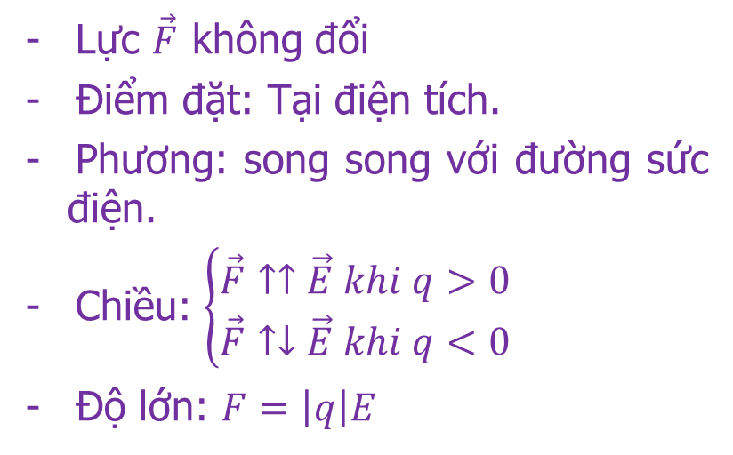



Bài 19: THẾ NĂNG ĐIỆN
I.
CÔNG CỦA LỰC ĐIỆN
Trong điện trường đều, lực điện tác dụng lên điện tích q có đặc điểm:
+ + + + +
Lực $\vec{F}$ không đổi
Điểm đặt: Tại điện tích.
Phương: song song với đường sức điện.
Chiều: $\left\{\begin{aligned}\vec{F}↑↑\vec{E} khi q>0 \\ \vec{F}↑↓\vec{E} khi q<0\end{aligned}\right.$
Độ lớn: $F=\left|q\right|E$
$$\vec{F}$$
$$q$$
+
$$\vec{E}$$
$$\vec{F}$$
_
- - - - -

Slide 10









Vòng 1 NHÓM CHUYÊN GIA
+ + + + +
+ + + + +
M
$$q$$
+
$$q$$
+
M
$$\vec{F}$$
$$\vec{F}$$
d
$$α$$
d
$$\vec{E}$$
$$\vec{E}$$
+
P
N’
N
N
$$\vec{F}$$
- - - - -
- - - - -
Nhóm chẳn
Nhóm lẻ
Khi điện tích di chuyển trên đường gấp khúc MPN. Tính công lực điện trường thực hiện trên toàn đoạn MPN?
Tính công của lực điện trường thực hiện trên toàn đoạn MN

Slide 11





Vòng 2 NHÓM MẢNH GHÉP
Câu 4: So sánh kết quả của vòng 1 từ đó rút ra nhận xét cho q di chuyển trong điện trường?
+ + + + +
+ + + + +
M
$$q$$
+
$$q$$
+
M
$$\vec{F}$$
$$\vec{F}$$
d
$$α$$
d
$$\vec{E}$$
$$\vec{E}$$
+
P
N’
N
N
$$\vec{F}$$
- - - - -
- - - - -
Nhóm lẻ
Nhóm chẵn

Slide 12
Vòng 2 NHÓM MẢNH GHÉP
Câu 4: Công của lực điện trường không phụ thuộc vào dạng quỹ đạo mà chỉ phụ thuộc vào vị trí của M và N.
+ + + + +
+ + + + +
M
$$q$$
+
$$q$$
+
M
$$\vec{F}$$
$$\vec{F}$$
d
$$α$$
d
$$\vec{E}$$
$$\vec{E}$$
+
P
N’
N
N
$$\vec{F}$$
- - - - -
- - - - -
Nhóm lẻ
Nhóm chẵn

Slide 13

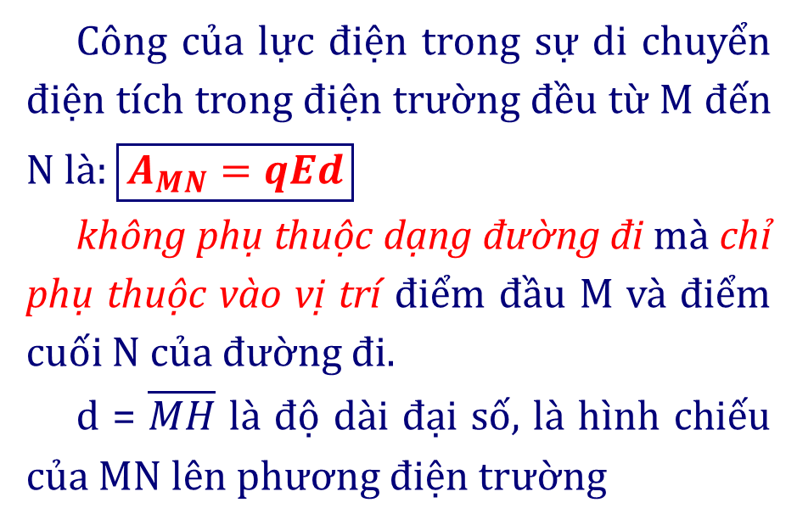


Bài 19: THẾ NĂNG ĐIỆN
I.
CÔNG CỦA LỰC ĐIỆN
a.
Trong điện trường đều
Công của lực điện trong sự di chuyển điện tích trong điện trường đều từ M đến N là: $\boxed{A_{MN}=qEd}$
không phụ thuộc dạng đường đi mà chỉ phụ thuộc vào vị trí điểm đầu M và điểm cuối N của đường đi.
d = $\overline{MH}$ là độ dài đại số, là hình chiếu của MN lên phương điện trường
+ + + + +
M
$$q$$
+
$$\vec{F}$$
$$α$$
d
$$\vec{E}$$
N’
N
- - - - -

Slide 14




Bài 19: THẾ NĂNG ĐIỆN
I.
CÔNG CỦA LỰC ĐIỆN
Mở rộng: Với điện trường bất kỳ, Người ta chứng minh được rằng công của lực điện trường làm dịch chuyển điện tích q không phụ thuộc vào hình dạng của đường đi mà chỉ phụ thuộc vào vị trí của điểm đầu M và vị trí của điểm cuối N của độ dịch chuyển
b.
Trong điện trường bất kì
+ + + + +
+
$$q$$
M
$$\vec{F}$$
d
$$\vec{E}$$
+
P
N
$$\vec{F}$$
- - - - -

Slide 15
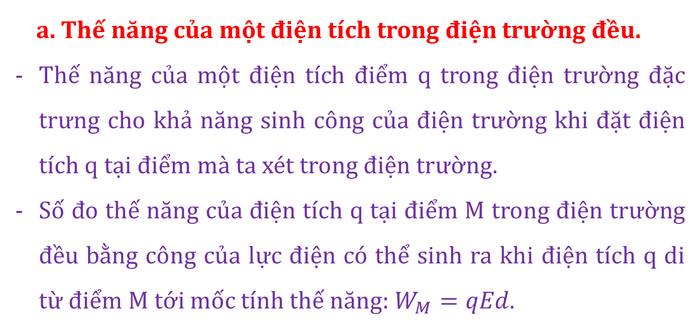
Bài 19: THẾ NĂNG ĐIỆN
II.
THẾ NĂNG CỦA MỘT ĐIỆN TÍCH TRONG ĐIỆN TRƯỜNG
a. Thế năng của một điện tích trong điện trường đều.
Thế năng của một điện tích điểm q trong điện trường đặc trưng cho khả năng sinh công của điện trường khi đặt điện tích q tại điểm mà ta xét trong điện trường.
Số đo thế năng của điện tích q tại điểm M trong điện trường đều bằng công của lực điện có thể sinh ra khi điện tích q di từ điểm M tới mốc tính thế năng: $W_{M}=qEd$.

Slide 16
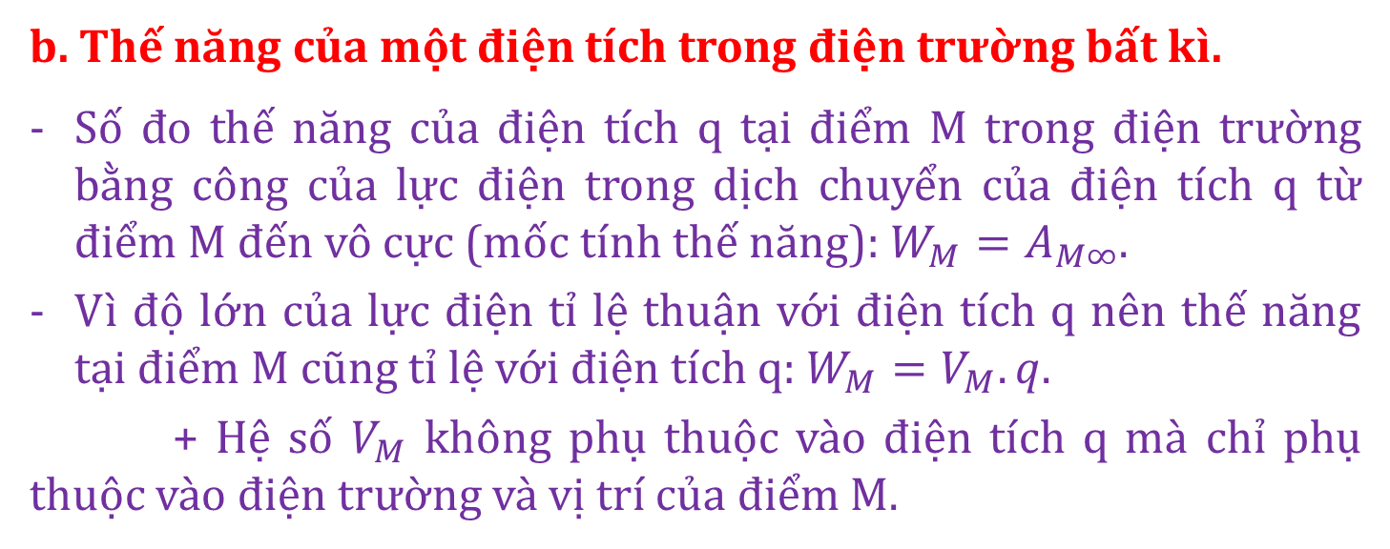
Bài 19: THẾ NĂNG ĐIỆN
II.
THẾ NĂNG CỦA MỘT ĐIỆN TÍCH TRONG ĐIỆN TRƯỜNG
b. Thế năng của một điện tích trong điện trường bất kì.
Số đo thế năng của điện tích q tại điểm M trong điện trường bằng công của lực điện trong dịch chuyển của điện tích q từ điểm M đến vô cực (mốc tính thế năng): $W_{M}=A_{M∞}$.
Vì độ lớn của lực điện tỉ lệ thuận với điện tích q nên thế năng tại điểm M cũng tỉ lệ với điện tích q: $W_{M}=V_{M}.q$.
+ Hệ số $V_{M}$ không phụ thuộc vào điện tích q mà chỉ phụ thuộc vào điện trường và vị trí của điểm M.

Slide 17

Câu hỏi 1: Công của lực điện không phụ thuộc vào:
A. hình dạng của đường đi.
B. cường độ của điện trường.
C. vị trí điểm đầu và điểm cuối đường đi
D. độ lớn điện tích dịch chuyển.

Slide 18
Tài liệu được chia sẻ bởi Website VnTeach.Com
https://www.vnteach.com
Câu hỏi 2: Thế năng của điện tích trong điện trường đặc trưng cho
A. khả năng tác dụng lực của điện trường.
B. khả năng sinh công của điện trường.
C. phương chiều của cường độ điện trường.
D. độ rộng của không gian có điện trường.

Slide 19
Câu hỏi 3: Công của lực điện trường tác dụng lên một điện tích chuyển động từ M đến N sẽ
A. càng lớn nếu đoạn đường đi càng lớn.
B. phụ thuộc vào dạng quỹ đạo
C. phụ thuộc vào vị trí các điểm M và N.
D. chỉ phụ thuộc vào vị trí M

Slide 20
Câu hỏi 4: Khi điện tích dịch chuyển dọc theo một đường sức trong một điện trường đều, nếu quãng đường dịch chuyển tăng 2 lần thì công của lực điện trường
A. tăng 4 lần.
B. không đổi.
C. giảm 2 lần.
D. tăng 2 lần.

